Slide 1
Bài 5
Thao tác với bảng tính

Slide 2
CÁC THAO TÁC VỚI BẢNG TÍNH
đ
đ
đ
đ
- Điều chỉnh
độ rộng cột
- Chèn cột
- Chèn hàng
- Sao chép
dữ liệu
- Di chuyển
dữ liệu
- Sao chép
công thức
- Điều chính
độ cao hàng
- Xóa cột
- Xóa hàng

Slide 3
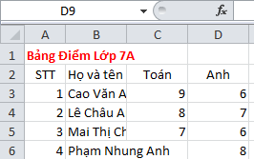
1.Điều chỉnh độ rộng cột và độ cao hàng
Các em hãy quan sát hình ảnh sau :
?
Các em có thể điều chỉnh như thế nào để bố cục bảng tính
hợp lý hơn ?
Điều chỉnh độ rộng cột và độ cao hàng

Slide 4
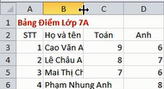
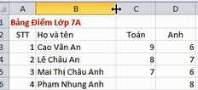
Điều chỉnh độ rộng cột
1.Đưa con trỏ chuột vào biên phải
tên cột cần tăng hay giảm độ rộng
2.Kéo thả chuột sang phải để tăng
( hay sang trái để giảm ) độ rộng
của cột

Slide 5

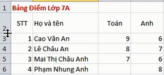
Điều chỉnh độ cao hàng
Sau đây thầy sẽ cho các em
xem video hướng dẫn
1.Đưa con trỏ chuột vào biên dưới
tên hàngcần tăng hay giảm độ cao
2.Kéo thả chuột sang phải để thay
đổi độ cao của hàng

Slide 6
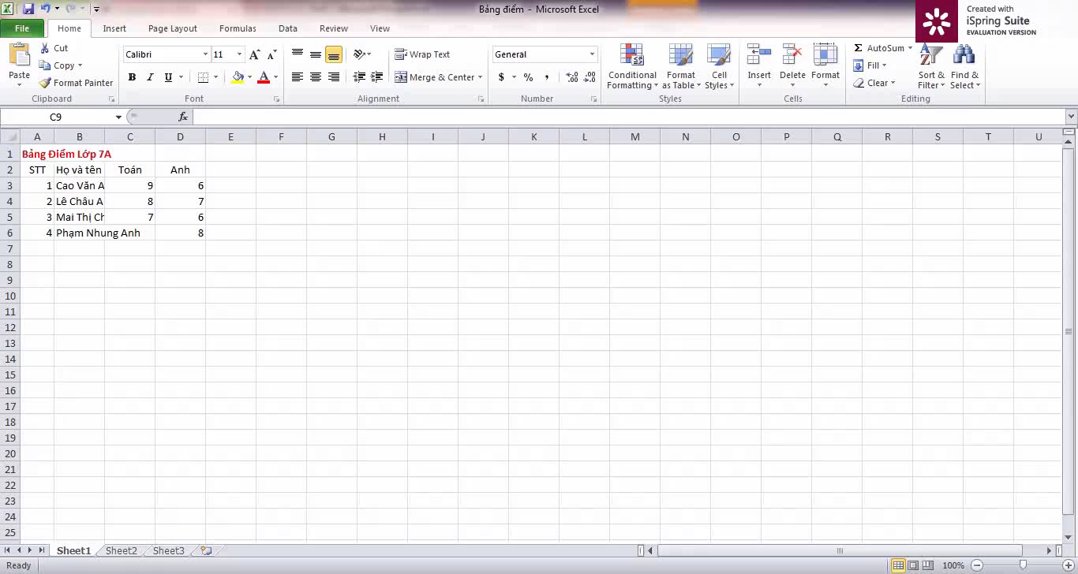
Lưu ý : Nháy đúp chuột trên vạch phân cách cột hoặc hàng sẽ điều chỉnh
độ rộng cột, độ cao hàng vừa khít với dữ liệu có trong cột hoặc hàng đó.

Slide 7
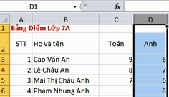
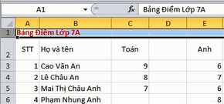
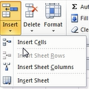
2.Chèn thêm hoặc xóa cột và hàng
Chèn thêm cột hoặc hàng
1.Nháy chuột chọn một cột hoặc hàng
2.Chọn lệnh Insert trong nhóm Cells
trên dải lệnh Home
Insert Sheet Rows để chèn
thêm hàng
- Hoặc sử dụng
Insert Sheet Columns để chèn
thêm cột

Slide 8
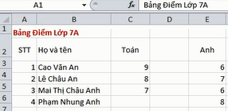
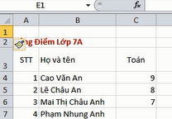
KẾT QUẢ
Sau đây thầy sẽ cho các em
xem video hướng dẫn
Cột mới được chèn vào bên trái cột được chọn
Hàng mới được chèn vào
bên trên hàng được chọn

Slide 9
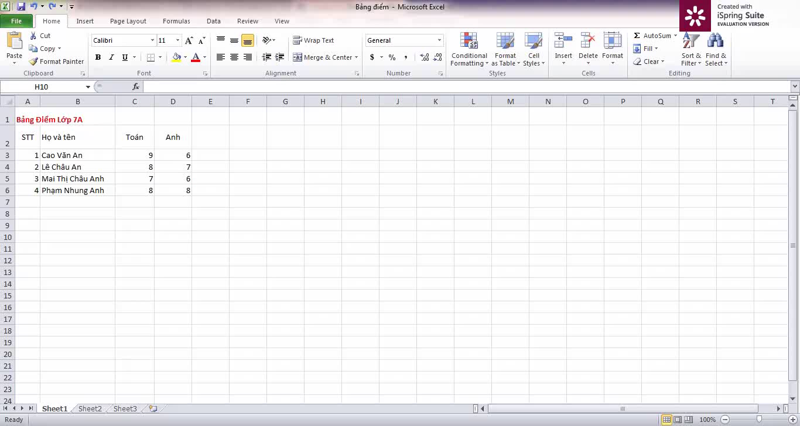
Lưu ý : Nếu em chọn trước nhiều cột hay nhiều hàng, số cột hoặc số hàng
mới được chèn thêm sẽ đúng bằng số cột hay số hàng em đã chọn.

Slide 10
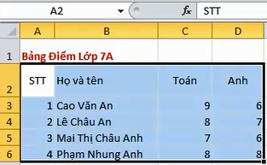

Xóa cột hoặc hàng
1.Chọn các cột hoặc các hàng cần xóa
2.Chọn lệnh Delete trong nhóm Cells
trên dải lệnh Home
Sau đây là video hướng dẫn

Slide 11
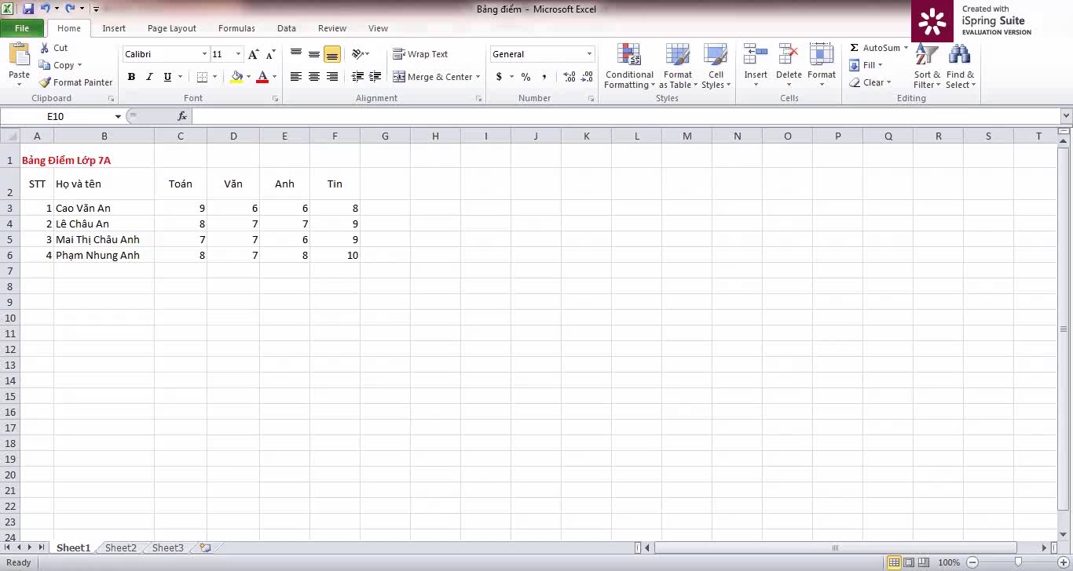
Lưu ý : Khi xóa cột hay hàng, các cột bên phải được đẩy sang trái, các hàng
phía dưới được đẩy lên trên .

Slide 12

3.Sao chép và di chuyển dữ liệu
Sao chép
dữ liệu
Di chuyển
dữ liệu
Giống như trong soạn thảo văn bản,
chương trình bảng tính cũng có các
lệnh tương tự để sao chép hoặc di
chuyển dữ liệu từ các ô sang các ô
khác
Sau đây thầy sẽ hệ thống
lại các thao tác

Slide 13
1.Chọn các ô có dữ liệu cần sao chép hoặc di chuyển
2. Chọn lệnh Copy trong
nhóm Clipboard trên
dải lệnh Home
2. Chọn lệnh Cut trong
nhóm Clipboard trên
dải lệnh Home
Sau đây là video hướng
dẫn
3. Chọn ô đích
4. Chọn lệnh Paste trong
nhóm Clipboard

Slide 14
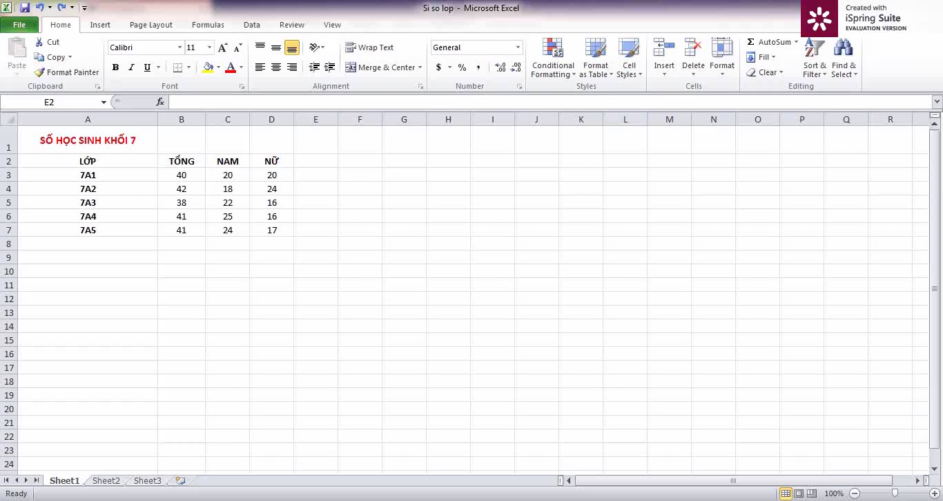
Lưu ý : Sau khi chọn lệnh Copy, một đường biên chuyển động quanh khối có
nội dung được sao chép xuất hiện. Nhấn phím Esc để loại bỏ nó.

Slide 15
4.Sao chép công thức
Sao chép nội dung các ô có công thức
Di chuyển nội dung các ô có công thức
- Khi sao chép một ô có nội dung là công thức chứa địa chỉ, các địa chỉ
được điều chỉnh để giữ nguyên vị trí
tương đối giữa các ô có chứa công
thức và ô có địa chỉ trong công thức.
yy
- Khi di chuyển nội dung các ô có công thức chứa địa chỉ bằng các lệnh Cut và
Paste, các địa chỉ trong công thức không
Bị điều chỉnh ; nghĩa là công thức được
sao chép y nguyên.
Video sau đây không chỉ hướng dẫn mà còn giúp các em có thể giúp
các em so sánh hai thao tác trên

Slide 16
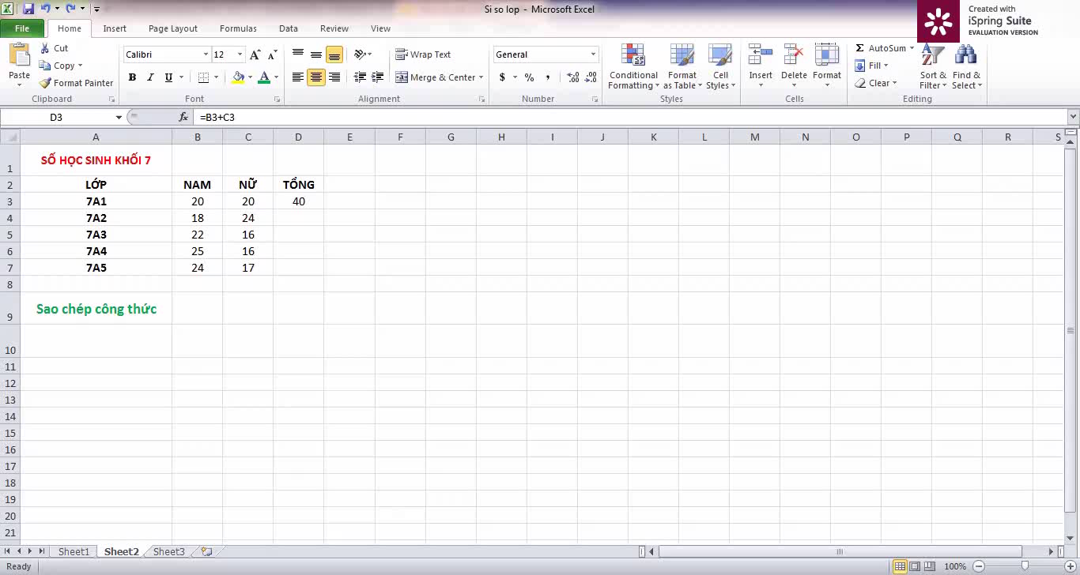
Lưu ý : Khi thực hiện các thao tác trên trang tính, nếu thực hiện sai, hãy sử dụng
lệnh Undo ở góc trên, bên trái cửa sổ để khôi phục lại trạng thái trước đó.

Slide 17
CHÚC CÁC EM HỌC TỐT

